Slide 1
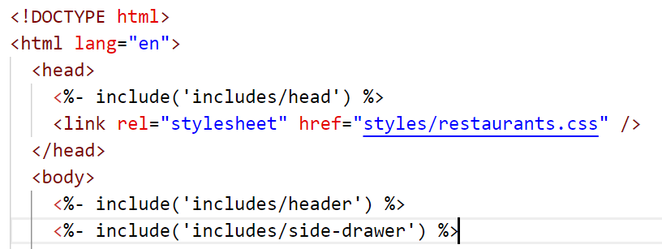
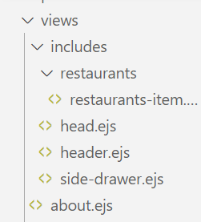
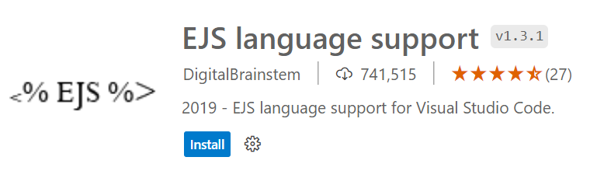
Spliting HTML code

Slide 2
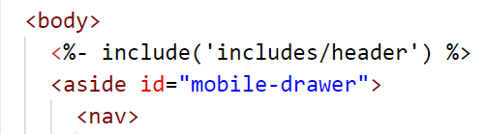

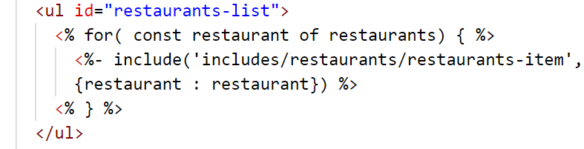
Include method से हम एक ejs file को दुसरे
में डाल के use कर सकते है|
हम उसके लिए लगाते है, जब हमको HTML
Code से दिक्कत न हो|
जब हम user से जो dynamic data ले रहे,
उस समय हम = का use करेंगे| क्योंकि user
अगर कोई Code डाल के website ख़राब
करना चाहे तो ना हो|
यहाँ हमने include के साथ dymanic changes
को भी connect करना होगा|

Slide 3
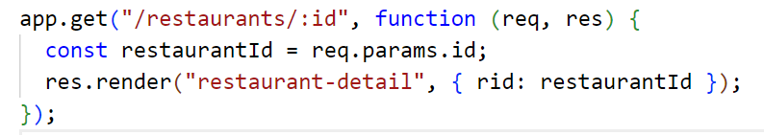

Dynamic Routing
Basically ऐसे बहुत से request आते है, जो static नहीं dynamic होते है, और उसके लिए हमको
next page बनाना हो| ऐसे route जो frequently बनते है, या जो user के input पे depend हो,
उसके लिए हम Dynamic routing का इस्तेमाल करते है|

Slide 4
Path
Absolute Path
Relative Path

Slide 5


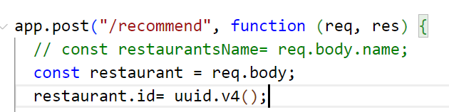
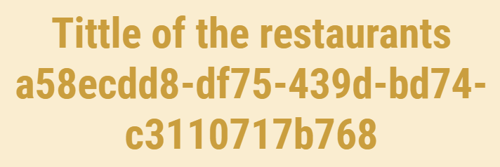
Unique Id(uuid) pakage
JS allow करता है की, कोई नया
property बना के add कर सके
Ejs and JSON file में , जो की
User से नहीं आ रहा हो|

Slide 6
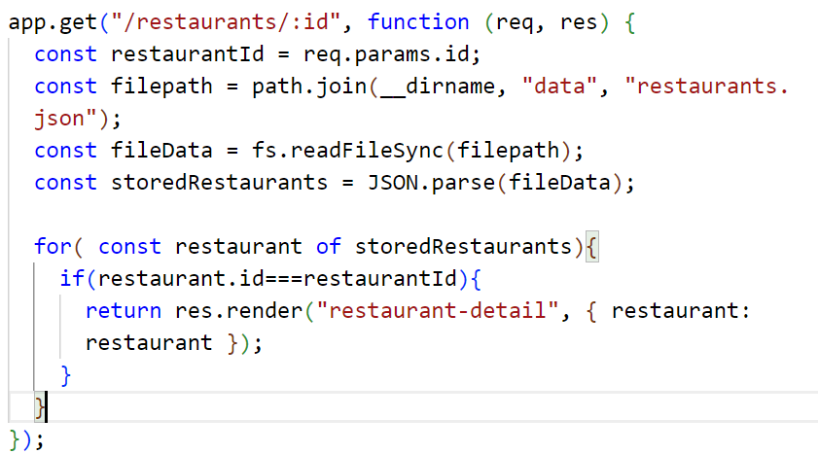
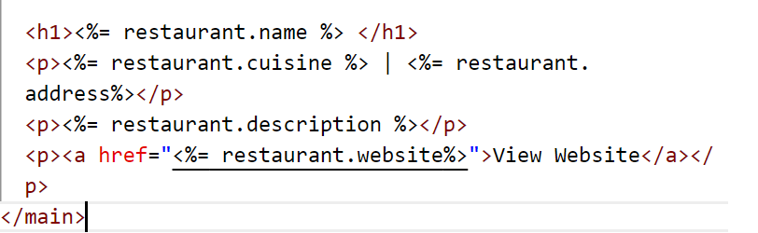
Outputing Restaurant Details

Slide 7


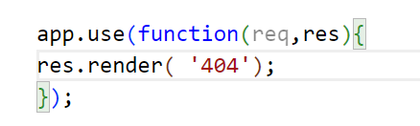
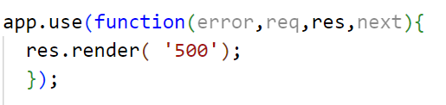

Handling Errors

Slide 8
Splitting Server Side Code
अभी तक हमने ये देखा की कैसे ejs file को split किया जाता है, अब हम server side
code यानि की app.js file split करेंगे|
File split करने से उसकी usablity बढती है, और code error free रहता है|
Server side JS file अलग तरह से split होते है| ये client side JS file की तरह, function
ढूंढ नहीं पाता इसलिए इसको humlog explicitly लिखते है|
अगर हम अपने कोई code का fraction दुसरे js file में डाल रहे तब हमको, package
को require करना होगा, जो की app.js में use हो रहा है| उसके बाद हमको जिस
Function को return करना हो उसको module.export करना होता है| Lastly ये दूसरा
JS file को हम app.js में require करेंगे|

Slide 9
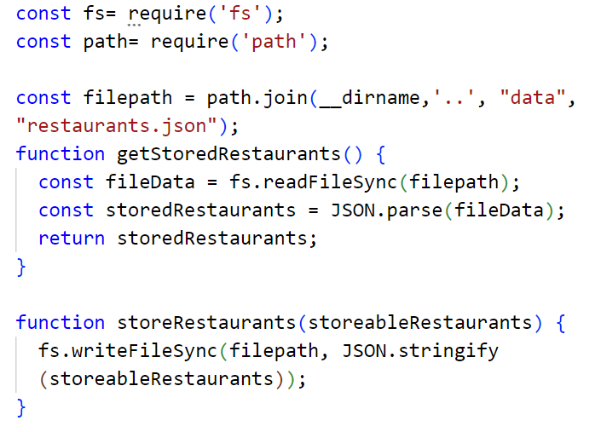
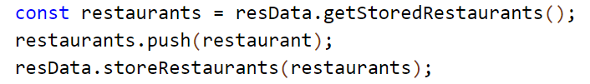
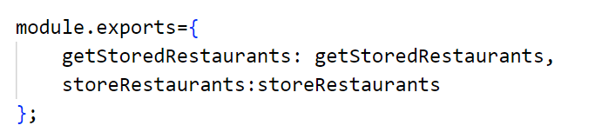
restaurant-data.js
app.js
यहाँ पे dot है
ये एक folder पीछे आने के लिए|
यहाँ पे हम वही चीज़ लिखे
है, जिसको हमको split करना था,
हमने function बना दिया|
ये package बना
लिया हमने,जिसमे
Module. Export
के function रहेंगे|
और हम इस तरह
से उसको use करेंगे|
वही function pass होगा जिसको हमने export किया होगा|

